Slide 1
Nye remitteringsrutiner for leverandørfakturaer
Hvorfor rutinene endres,
og hvordan vi skal jobbe fremover

Slide 2
Agenda
Bakgrunnen for endring av rutinene
Sofie
Nye remitteringsrutiner for leverandørfakturaer
Kompass – melde saker til Team remittering
Gamle åpne poster i leverandørreskontroen
Annet

Slide 3
Bakgrunnen for endringen av rutinene
SOFIE-løsningen skal tas i bruk
Bedre og mer fleksible rutiner for virksomhetene
Bedre og mer effektive rutiner for remitteringsteamet

Slide 4
Sofie
Sofie – Skatteetatens felles skatteregnskapssystem
«Føring av skatteregnskapet – skatteoppkreverne fører skatteregnskapet for den enkelte kommune i Skatteregnskapssystemet (Sofie). Skatteregnskapet avlegges månedlig for å fordele skatteinntekter til kommunene»

Slide 5
Sofie
Avtale med Kemneren i Oslo om avregning av fakturautbetalinger til leverandører med utestående og lovpålagte fordringer til kommunekassen
Motregning av leverandører kan forekomme i tilfeller hvor leverandører skylder kemneren penger. Virksomhetene betaler leverandørfakturaer som normalt
Beløpet som skal trekkes ut av leverandørfakturaen og overføres til kemneren utføres ved hjelp av en prosess i remitteringen

Slide 6
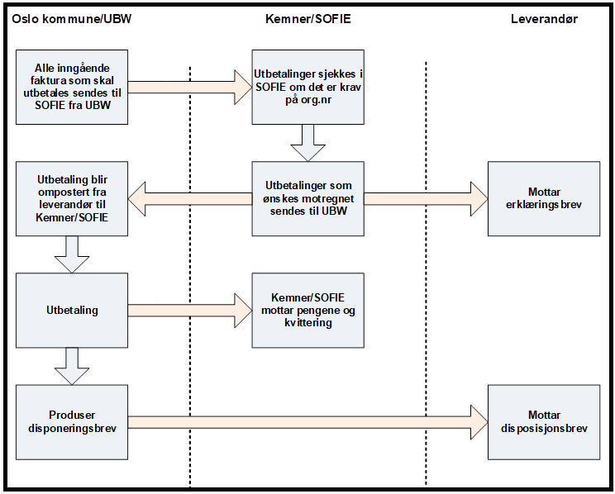
Sofie
Prosesskart løsning
  Økonomisystem
  Kemnerkontor (Sofie)
  Leverandør

Slide 7
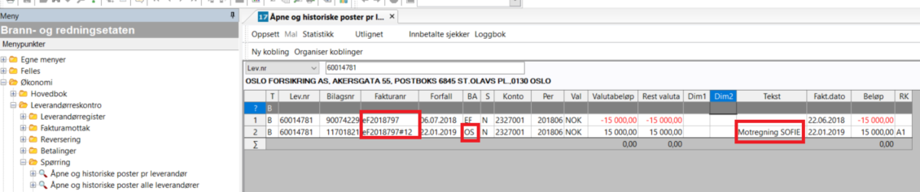
Sofie
Det vil forekomme omposteringsbilag og disse vil ha bilagsart = OS

Slide 8
Nye remitteringsrutiner for leverandørfakturaer
Gjelder fra og med mandag 08.04.2019
Mandager: Ingen bokføringer mellom kl 09.00 og kl 13.00
Onsdager: Ingen bokføringer mellom kl 09.00 og kl 13.00
Torsdager: Ingen bokføringer mellom kl 09.00 og kl 13.00
Mandager: Remitteringsforslag kjøres kl 12.00
Onsdager: Remitteringsforslag kjøres kl 12.00
Torsdager: Remitteringsforslag kjøres kl 12.00
All kontroll av de åpne postene som skal komme med på remitteringsforslaget må virksomhetene kontrollere før remitteringsforslagene kjøres.

Slide 9
Nye remitteringsrutiner for leverandørfakturaer
Oppstarten av den automatiske bokføringen på periodeavslutningsdagen starter kl. 13.00 fast når periodeavslutningsdagen er på en mandag, onsdag eller torsdag.
Oppstarten av automatisk bokføring starter kl. 12.00 når periodeavslutningsdagen er på en tirsdag eller fredag.

Slide 10
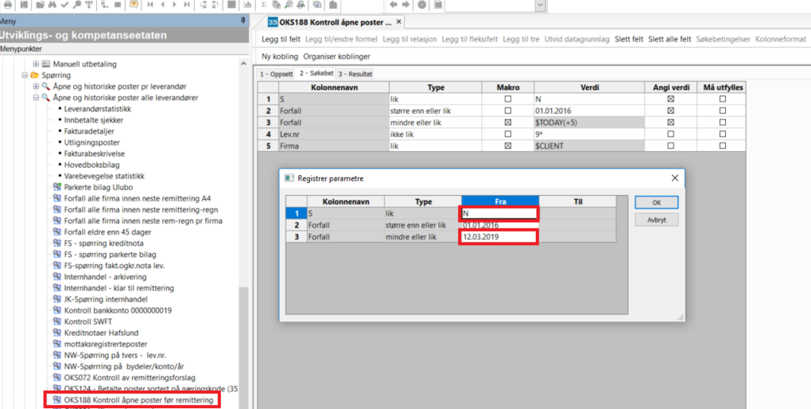
Nye remitteringsrutiner for leverandørfakturaer
Ny spørring: OKS188 Kontroll åpne poster før remittering

Slide 11
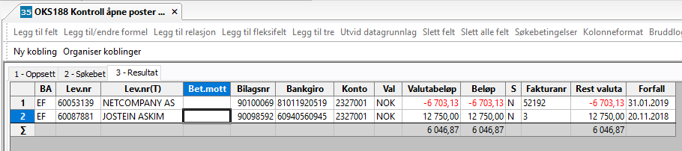
Nye remitteringsrutiner for leverandørfakturaer
Resultat av spørringen OKS188:

Slide 12
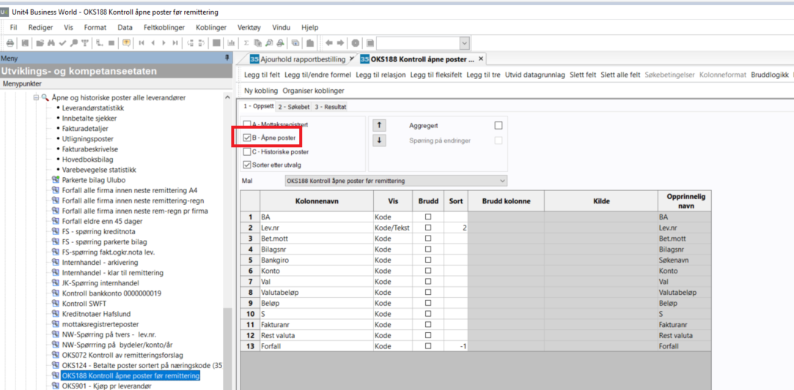
Nye remitteringsrutiner for leverandørfakturaer

Slide 13
Nye remitteringsrutiner for leverandørfakturaer
Status åpne poster i leverandørreskontroen
Betalingstransaksjoner i AGRESSO vil ha forskjellig type status, som sier oss hvor de er i remitteringsprosessen:
N Normal
P Parkert - sperret for remittering
R Fakturaen er med på et remitteringsforslag.
I Fakturaen er med på et betalingsoppdrag

Slide 14
Nye remitteringsrutiner for leverandørfakturaer
MERK:
Hvis enkelte åpne poster dukker opp flere dager på rad i spørringen, så betyr ikke det at det blir en dobbeltbetaling.
Det er flere avvisninger i banken ved hver remittering, som gjør at vi må prøve å rette KID eller lignende for så å prøve å remittere posten på nytt ved neste remittering.

Slide 15
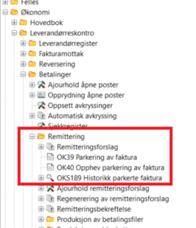
Nye remitteringsrutiner for leverandørfakturaer
Parkering av bilag
Dere skal fra og med i dag parkere bilag selv.
Dere skal også fra og med i dag oppheve parkeringer selv.
Benytt følgende menyvalg:

Slide 16
Nye remitteringsrutiner for leverandørfakturaer
Dere MÅ fylle inn Bilagsnummer, Leverandørnummer og Årsak til Parkering/Oppheving av parkeringen.
Det må ikke legges inn * som et tegn i årsak til parkering/oppheving av parkeringen.
Hvis dere får melding om Ugyldig tegn når dere prøver å lagre, ligger det et ugyldig tegn i årsak til parkering/oppheving av parkeringen. Dere må da fjerne evt «rare» tegn i teksten.
Det er plass til maks 250 tegn med tekst i årsak til parkering/oppheving av parkering.

Slide 17
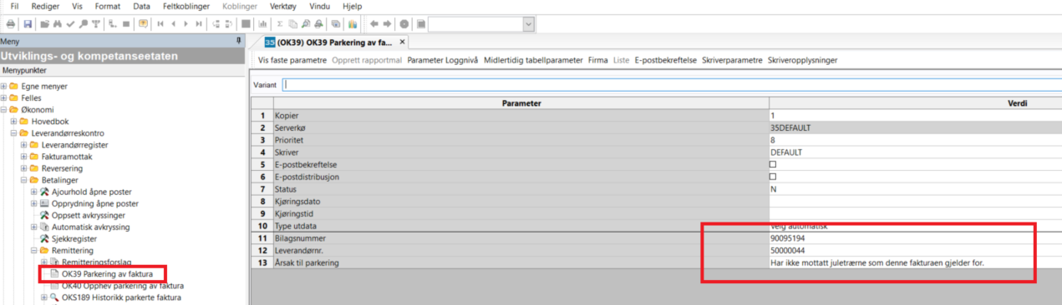
Nye remitteringsrutiner for leverandørfakturaer
OK39 Parkere faktura:

Slide 18
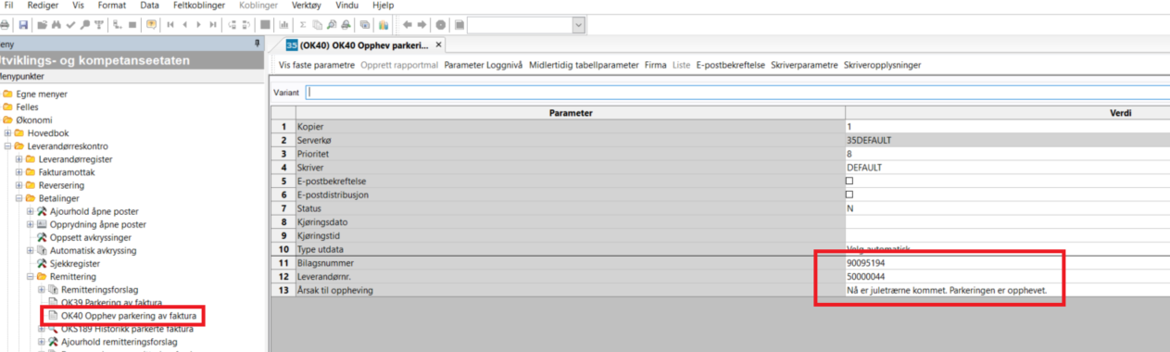
Nye remitteringsrutiner for leverandørfakturaer
OK40 Opphev parkert faktura:

Slide 19
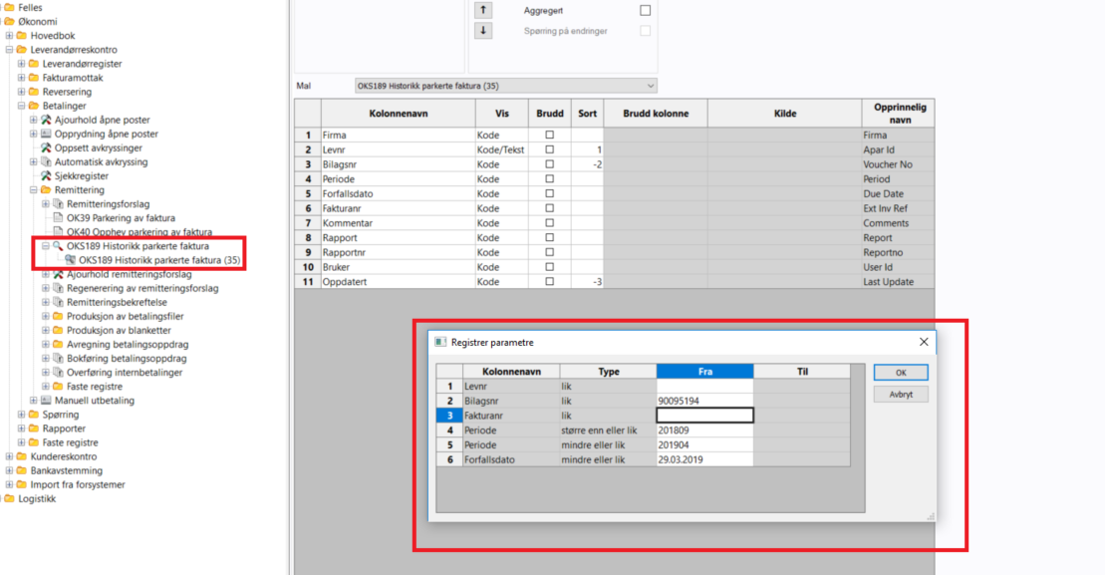
Nye remitteringsrutiner for leverandørfakturaer
OKS189 Historikk parkert faktura:

Slide 20
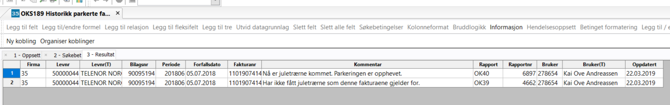
Nye remitteringsrutiner for leverandørfakturaer
Resultat OKS189 Historikk parkert faktura:

Slide 21
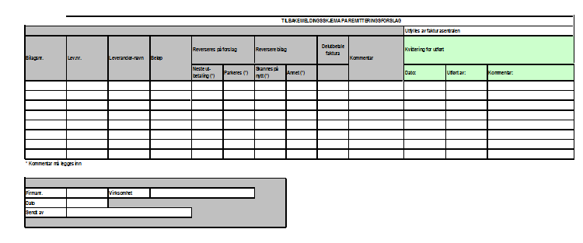
Nye remitteringsrutiner for leverandørfakturaer
Tilbakemeldingsskjemaene skal ikke lenger brukes og sendes til oss på remittering fra og med 8.april.

Slide 22
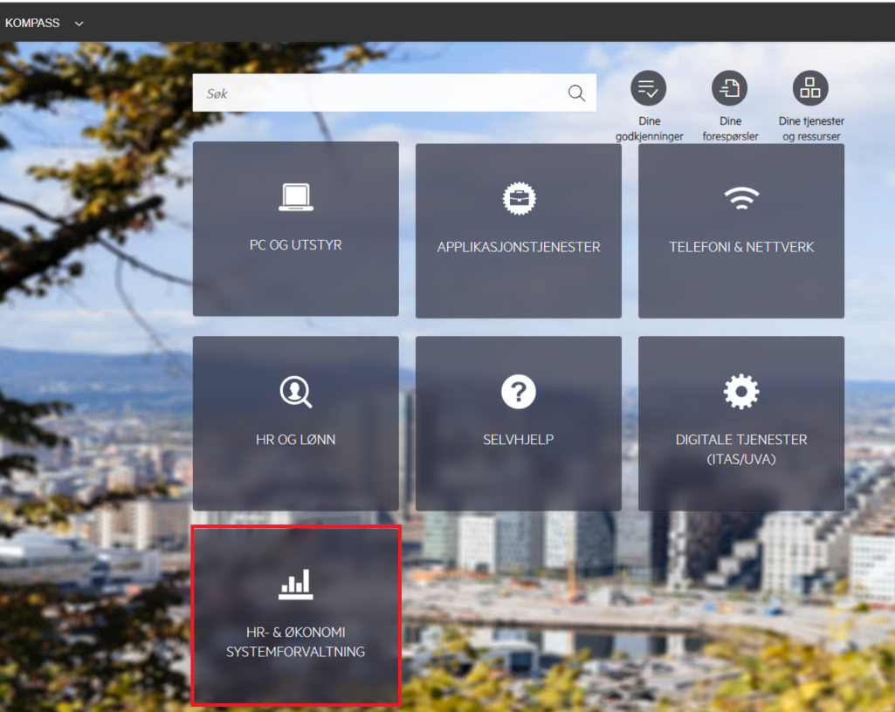
Kompass – melde saker til Team remittering

Slide 23
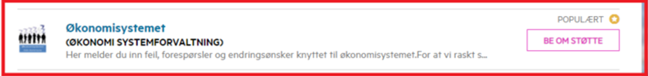
Kompass – melde saker til Team remittering

Slide 24
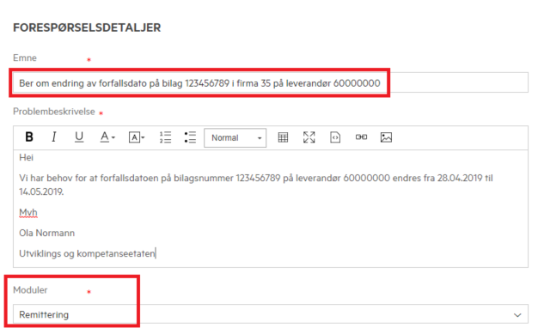
Kompass – melde saker til Team remittering

Slide 25
Kompass – melde saker til Team remittering
Velg riktig modul!
Velg Moduler: Remittering.
Angi hvilken virksomhet som saken kommer fra.
Gi nok informasjon på saken sånn at vi vet hvilke bilag saken dreier seg om.

Slide 26
Gamle åpne poster i leverandørreskontroen
Vi inviterer til et samarbeid for å få ryddet bort gamle åpne poster på leverandørreskontroen til virksomheter som har behov for litt veiledning.
UKE kan bidra ved å ha egne arbeidsmøter med en og en virksomhet, hvor UKE bistår med veiledning for å få ryddet bort gamle åpne poster på leverandørreskontroen til virksomhetene.
Virksomheter som 6.mai 2019 fortsatt har gamle åpne poster på leverandørreskontroen (fra før 1.1.2017) vil være de første som får invitasjon til arbeidsmøter.

Slide 27
Gamle åpne poster i leverandørreskontroen
Det ligger i dag godt over 1000 åpne poster på leverandørreskontroen som enten er parkert eller hvor summen av kreditnotaer pr leverandør overstiger summen av fakturaer. Disse blir da avvist på remitteringsforslaget og kommer på forkastelseslistene.
Fare for flere purringer og dobbeltbetalinger hvis det er mange gamle uavregnede poster i reskontroen. Dette kan lett medføre uforutsette utgifter for virksomhetene.

Slide 28
Gamle åpne poster i leverandørreskontroen
Det vil være arbeidsbesparende for alle, hvis mange av disse åpne postene blir historiske i leverandørreskontroen.
Revisorene vil også bli mye mer fornøyde hvis antallet gamle åpne poster går ned på leverandørreskontroene.

Slide 29
Gamle åpne poster i leverandørreskontroen
Spørringen OKS188 Kontroll åpne poster før remittering kan også brukes til å søke opp gamle åpne poster.
Husk å søk opp poster som har både status = N og status = P

Slide 30
Gamle åpne poster i leverandørreskontroen

Slide 31
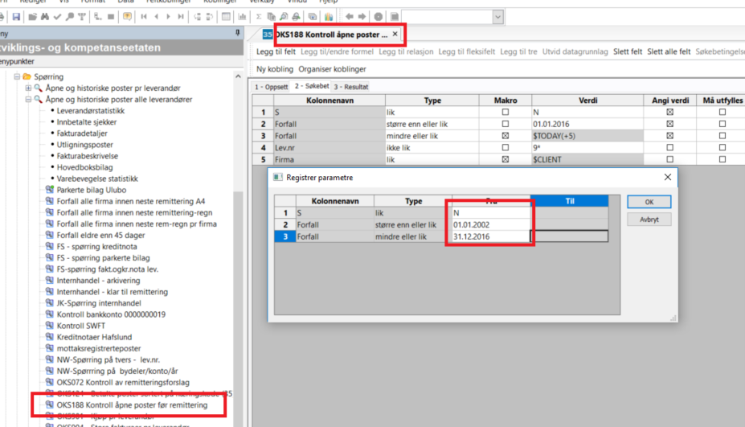
Gamle åpne poster i leverandørreskontroen

Slide 32
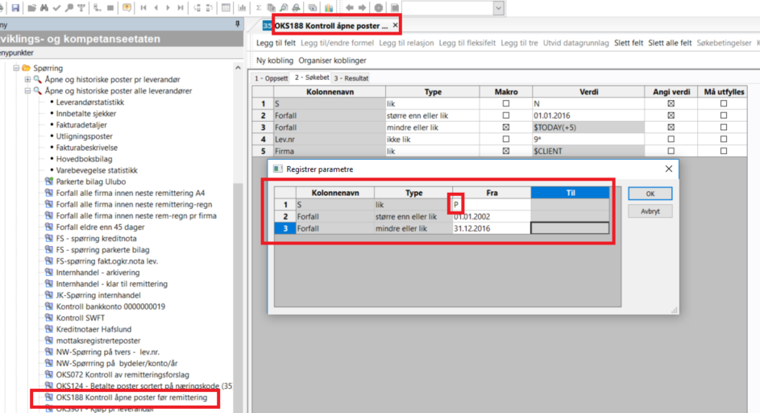
Gamle åpne poster i leverandørreskontroen

Slide 33
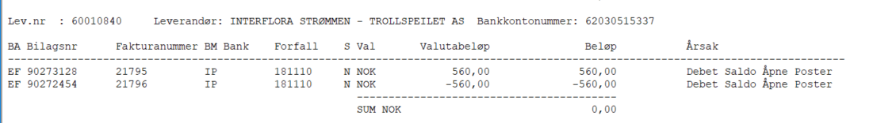
Gamle åpne poster i leverandørreskontroen
Eksempler på forkastelser:
Vil dere at vi skal krysse det som går i 0,- mot hverandre alltid, selv om det ikke fremkommer noe sted at disse skal krysses mot hverandre?

Slide 34
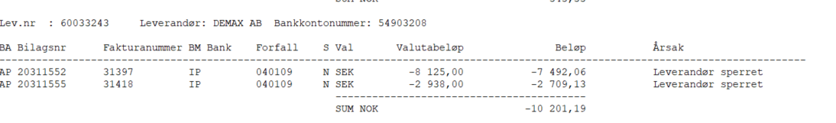
Gamle åpne poster i leverandørreskontroen
Når dere skal «rydde bort» åpne poster på sperrede leverandører, må dere ta kontakt med Team register- og tilgangsadministrasjon her i UKE, sånn at de kan åpne leverandøren før dere kan «rydde bort» åpne poster på sperrede leverandører.

Slide 35
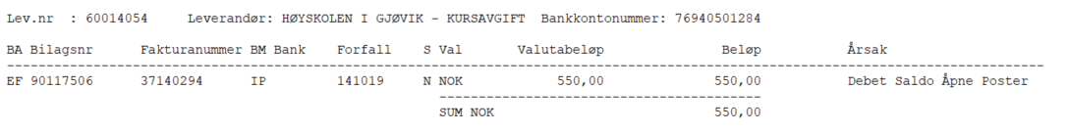
Gamle åpne poster i leverandørreskontroen
Dere bør kanskje vurdere å utligne og avskrive åpne poster som har forfallsdato før 2016?

Slide 36
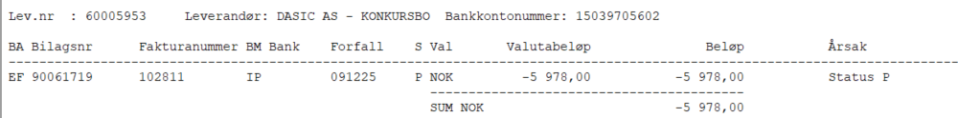
Gamle åpne poster i leverandørreskontroen
Status P fra 2009….

Slide 37
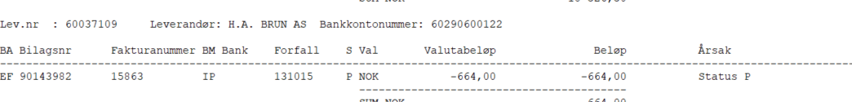
Gamle åpne poster i leverandørreskontroen
Status P fra 2013….

Slide 38
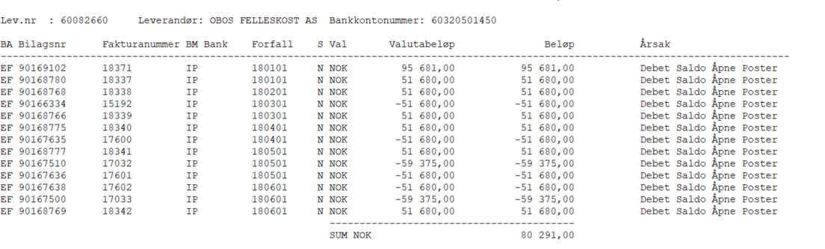
Gamle åpne poster i leverandørreskontroen
Spesielle leverandører:

Slide 39
Annet
Merk: Det blir ingen leverandørremittering onsdag 3.april pga etatssamling for UKE. Kunderemittering vil kjøres frem til ca kl 11.00 den dagen.

Slide 40
Annet
Kontakt Team remittering:
Liv Byggjordet Tlf. 95971081
Eva Barril Martinez Tlf. 95867165
Siranoosh Sabzevari Tlf. 46843359
Kai Ove Andreassen Tlf. 48012745 Teamleder

